Slide 1


SABIR
DEĞERLER EĞİTİMİ SERİSİ-9

Slide 2



Hiç sabretmek zorunda kaldığınız
bir durum oldu mu?

Slide 3

Sabır;
Zor ve beklenmesi gereken bir durumda sakin kalabilme, mücadele edebilme ve sonuca ulaşmayı bekleme erdemidir.

Slide 4

Peki sabır çeşitleri nelerdir?

Slide 5

İbadetleri yerine getirirken gösterilen kararlılığın, her durum ve şartta
ibadetlerimize devam etme gayretinin
bir sabır göstergesi olduğunu
biliyor muydunuz?

Slide 6
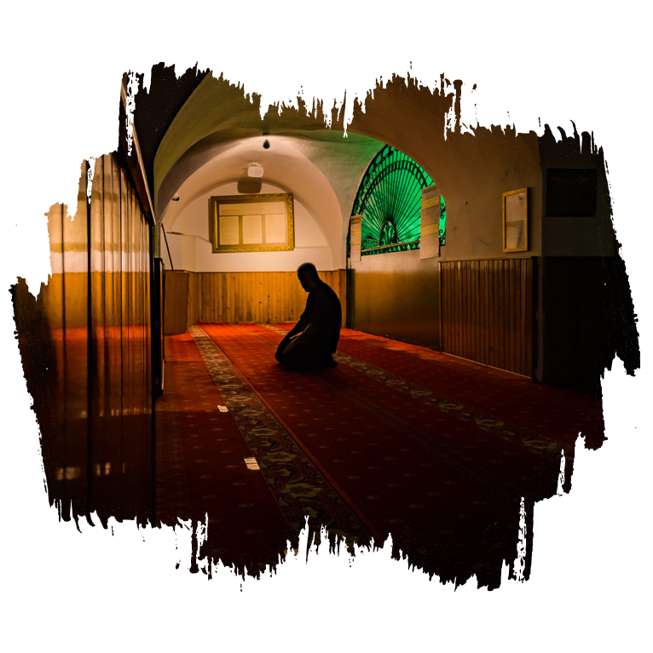
O’na sabır ve sebatla kulluk et.”
(Meryem Suresi, 19/65)

Slide 7

“Sabredenleri müjdele.”
(Bakara Suresi, 2/155)

Slide 8

Musibetlere karşı sabırlı olmak
ne demektir?

Slide 9

Günahlardan kaçınma esnasında nasıl sabredilir?

Slide 10
“Eğer şeytandan sana bir fitleme gelirse hemen Allah’a sığın!
Allah işitendir, bilendir.”
(Fussilet Suresi, 41/36)

Slide 11

Sabır, pasif bir bekleyiş değil
aktif bir tevekküldür.

Slide 12

Peygamber Efendimiz (s.a.s) şöyle buyurmuştur:
“Gerçek sabır,
musibetle ilk karşılaşıldığında gösterilendir.”

Slide 13

“Şüphesiz ki sabredenlere mükafatları hesapsız olarak verilecektir.”
(Zümer Suresi, 39/10)

Slide 14

“Sabretmek çok zor”
diyorsan Hz. Eyyûb (as)’ı hatırla…

Slide 15
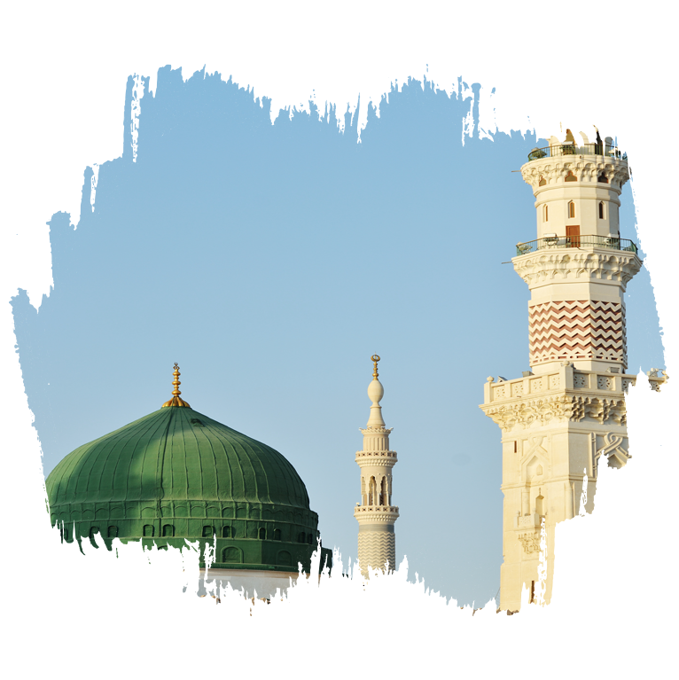
Taîf ziyareti ve Uhud savaşı sonrasında Peygamber Efendimizin (s.a.s) sabrını hatırla…

Slide 16

Hiç düşündünüz mü?
Günlük hayat içerisinde nelere sabrediyoruz?

Slide 17

Aile içi ilişkilerde annemize, babamıza, kardeşimize ya da
okulda, sınıfta arkadaşlarımıza karşı
sabırlı mıyız?

Slide 18

Sabır yoksa acelecilik ve tahammülsüzlük vardır.

Slide 19

Peygamber Efendimiz (s.a.s) şöyle buyurmuştur:
“Güçlü kimse, insanları güreşte yenen değil, öfkesine hâkim olandır.”

Slide 20

Sabır Erdemi Nasıl Geliştirilir?

Slide 21


Teşekkür Ederim

